Slide 1

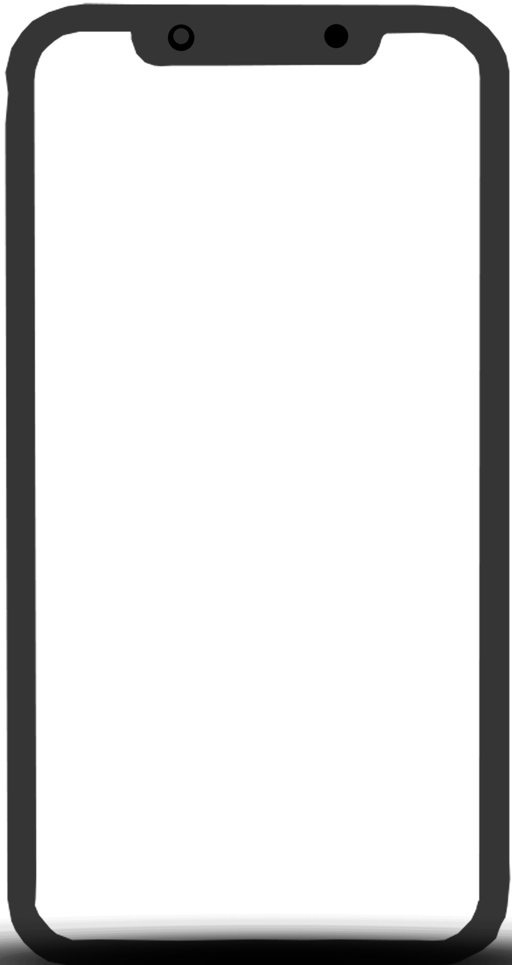
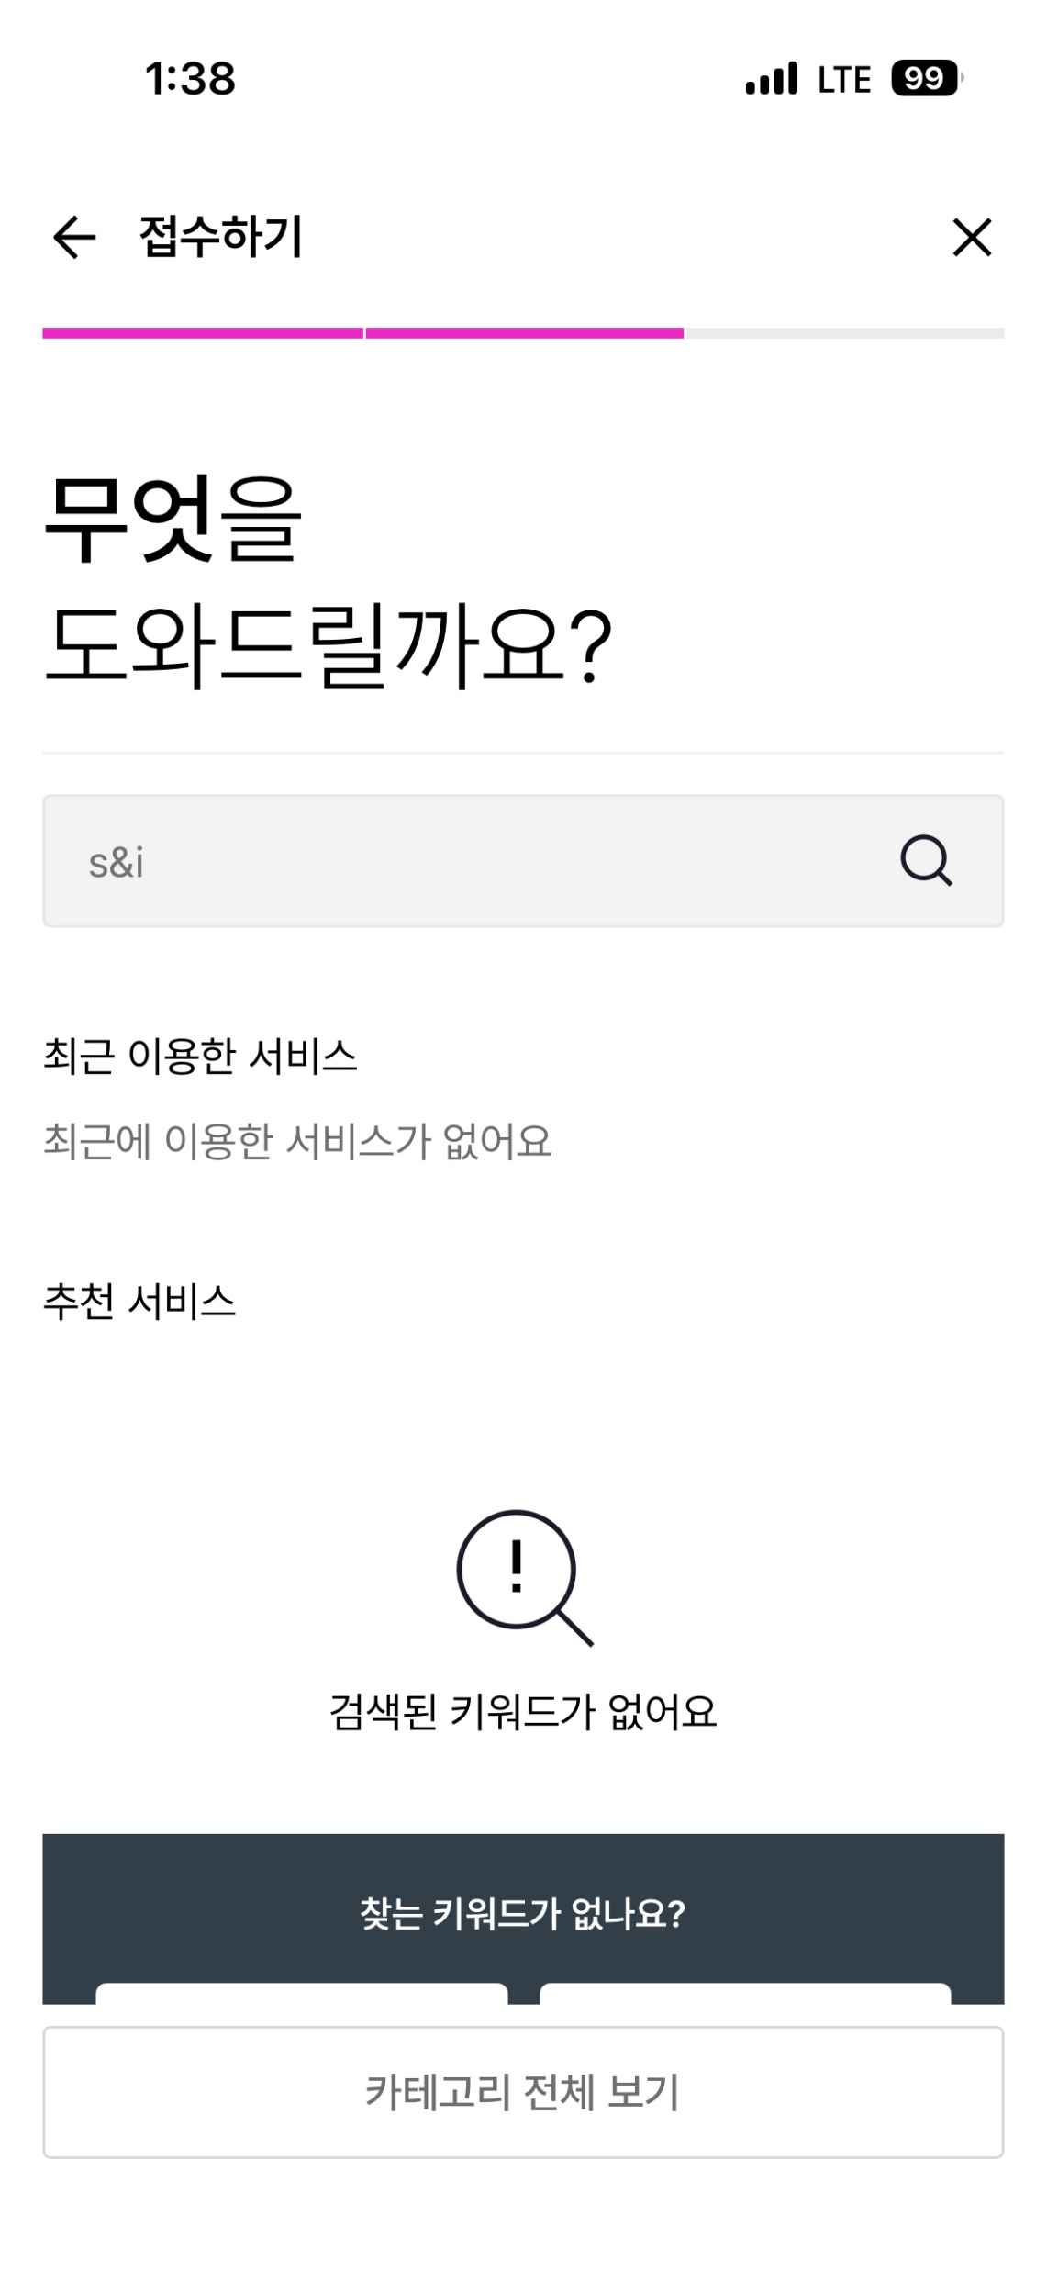
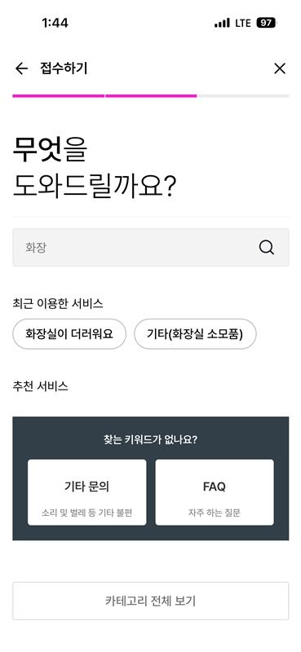

불편신고-검색
화면 명 |  | 화면 번호 |  | 작성자
화면 경로
기존요소
변경요소
화면 구성(검색 결과 없을 시)
화면 구성(검색 결과 있을 시)
No. | Component | Type | Description
1 | 서비스 검색 | 검색창 | 텍스트 검색창 우측 검색 버튼
2 | 검색 서비스 노출 | -- | Like 검색으로 일부 텍스트로 검색 가능 - 검색 시 ‘기타문의’ 기본 노출 .’기타문의’는 카테고리 기타 -> 기타로 이동 기존의 ‘최근 이용한 서비스’ 대신 ‘추천 서비스‘로 변경 기존의 ‘추천 서비스‘ 삭제(※ 기타문의 / FAQ 버튼) 검색결과 없을시 - 기타문의 노출
3 | 결과 화면 | -- | 검색결과 없을 시 -검색된 키워드가 없어요 노출 검색결과 있을 시 -2. 검색 서비스 노출 화면만 노출
4 | 카테고리 | 버튼 | 카테고리 전체 보기 버튼 노출 카테고리 전체 보기 버튼 선택시 바텀시트로 전체 카테고리 노출
5 | 진행 bar | -- | 단계표시 3단계 ※ ① 접수하기 진입 -> ② 카테고리 선택 -> ③ 정보입력 화면
6 | 뒤로가기 |  | 홈으로 이동
5
5
5
1
추천서비스
2
추천서비스
2
기타문의
기타문의
3
4

